Slide 1
3주차 정리
엄홍준

Slide 2
목차
Tasklet 구현체 사용 배치 처리
스프링 배치 모델 두 가지
Hello world
분기 처리(예외)
Chunk 모델
JobLauncher(무조건 실행 x)
DB 분리
레퍼런스
기타

Slide 3
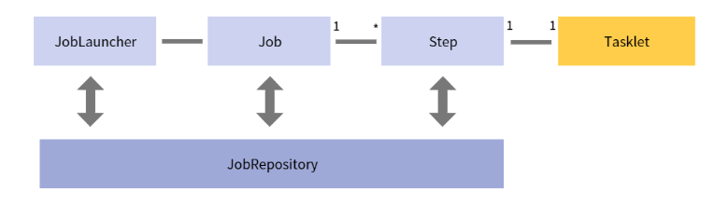
Tasklet 구현체 사용 배치 처리 스프링 배치 모델 두 가지(Tasklet)
Step이 중지될 때까지 execute 메소드 반복 수행
(이때 Tasklet 클래스 execute 메소드 리턴 타입은 종료, 다시 실행 두 가지)
Execute 메소드 수행할 때마다 독립적 트랜잭션 생성
초기화, 저장 프로시저 실행, 알림 전송 등 간단한 Job에서 사용
Notes:
클래스 다이어그램을 통해 Batch 흐름을 살펴보면, 최초 Job 타입 Bean 생성 시 Job Launcher 객체에 의해 Batch의 실행 단위인 Job이 실행된다. 이때 Job은 n개의 세부 실행 단위인 Step을 실행, 관리할 수 있다. 이를 테면 하나의 Job이 A Step을 실행한 후 조건에 따라 B Step 또는 C Step을 실행할 수 있다. Step의 실행 단위는 두 가지가 있고, 그 중 먼저 Tasklet을 알아본다.

Slide 4
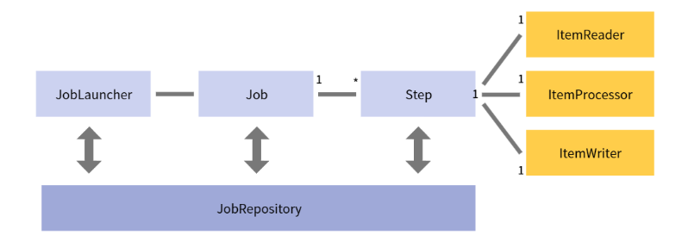
Tasklet 구현체 사용 배치 처리 스프링 배치 모델 두 가지(Chunk)
대용량 데이터 처리시 사용

Slide 5
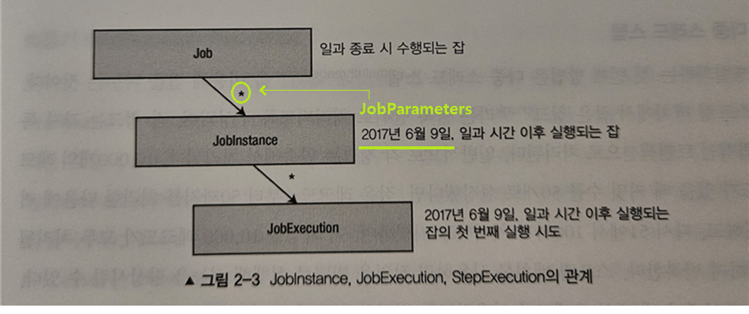
Tasklet 구현체 사용 배치 처리 스프링 배치 모델 두 가지(Tasklet)
Notes:
다시 Tasklet 모델로 돌아가보면, Job Launcher에 의해 Batch의 실행 단위인 Job이 실행된다고 했다. 구체적으로는 위 그림에서와 같이 배치 Job이 실행되면 JobInstance가 생성되는데, 이는 Job의 논리적 실행의 단위이다. 예를 들어 매일 실행될 것으로 예상되는 Job이 있을 때 Job 구성은 한 번만 하겠지만, 매일 새로운 파라미터(예를 들어 날짜)를 Job에게 전달해 실행함으로써 새로운 JobInstance를 얻을 수 있을 것이다. 즉, JobInstance는 Job 이름과 Job에 전달되어 실행 시에 사용되는 식별 파라미터로 식별됨을 알 수 있다.
한편 JobExecution은 Job의 실제 물리적 시도를 의미한다. 따라서 JobInstance는 여러 개의 JobExecutions를 가질 수 있다. 만약 Job이 처음부터 끝까지 단번에 실행 완료되었다면 해당 JobInstance와 JobExecution은 단 하나씩만 존재한다. 하지만 첫 번째 Job 실행 후 오류 상태로 종료됐다면, 해당 JobInstance를 실행하려고 시도할 때마다 새로운 JobExecution이 생성된다. 이때 JobInstance에는 동일한 식별 파라미터가 전달된다. 이는 성공적으로 완료된 JobInstance, 즉 동일한 식별 파라미터를 사용하는 Job은 다시 실행시킬 수 없다는 뜻이다.

Slide 6
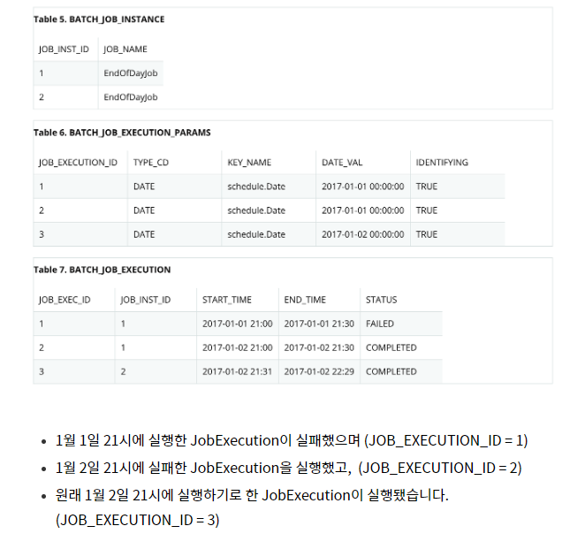
Tasklet 구현체 사용 배치 처리 스프링 배치 모델 두 가지(Tasklet)
Notes:
이전 페이지에서 JobInstance와 JobExecution에 대해 살펴보았다. 한편 1주차 때 스프링 배치를 수행하면 자동으로 배치를 위한 스키마가 생성된다는 점을 언급한 적 있다. 이제 Job 실행 시도 시 스프링 배치가 배치 상태를 각각 어떠한 테이블에 저장하는지 알 수 있게 되었다.

Slide 7
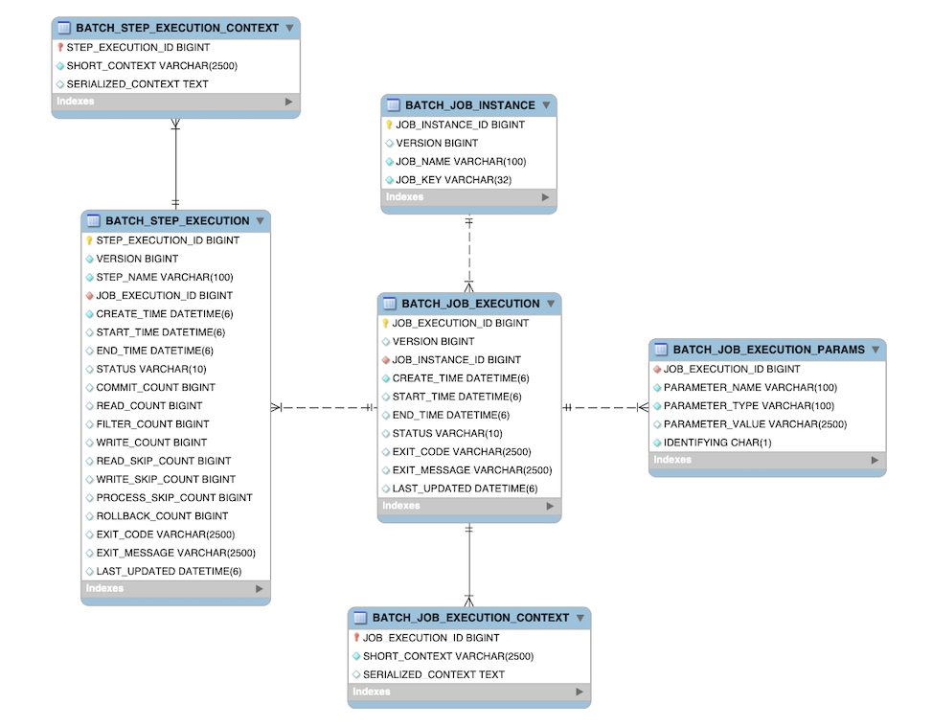
Tasklet 구현체 사용 배치 처리 스프링 배치 모델 두 가지(Tasklet)

Slide 8
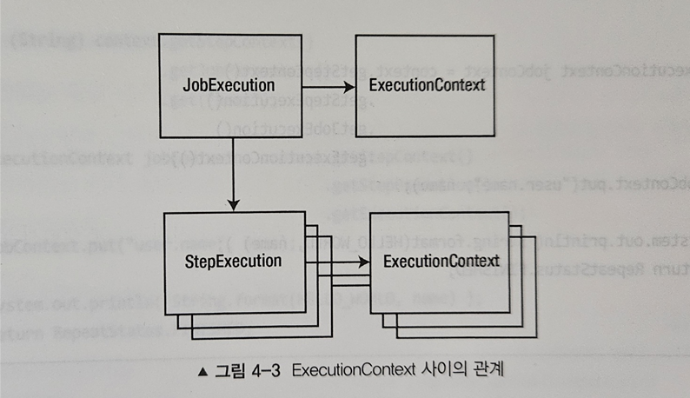
Tasklet 구현체 사용 배치 처리 스프링 배치 모델 두 가지(Tasklet)
Notes:
웹 애플리케이션에서 세션을 사용해 상태를 공유하듯, 스프링 배치에서는 ExecutionContext를 사용해 상태를 공유한다. 이는 데이터의 사용 범위에 따라 JobExecutionContext, StepExecutionContext의 두 가지 종류로 나뉜다. 즉 JobExecutionContext는 서로 다른 Step끼리 데이터를 공유할 수 있는 반면 StepExecutionContext는 같은 Step 내부에서만 데이터를 공유할 수 있다. 위에서 볼 수 있듯 이는 JobExecution 또는 StepExecution의 일부분이기 때문에 이를 사용하기 위해서는 JobExecution 혹은 StepExecution으로부터 가져와야 한다. 구체적인 내용에 대해서는…

Slide 9
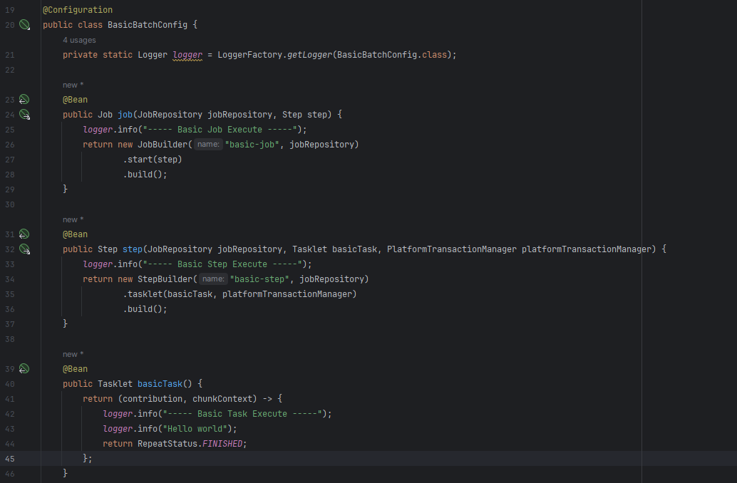
Tasklet 구현체 사용 배치 처리 Hello world(SimpleJob)
Notes:
2주차 교안과 다른 점은 교안에서는 클래스 내에 PlatformTransactionManager 인터페이스를 필드로 두어 의존성을 주입했다(DI). 나는 그냥 메소드의 파라미터로 해당 인터페이스를 주입했다.

Slide 10
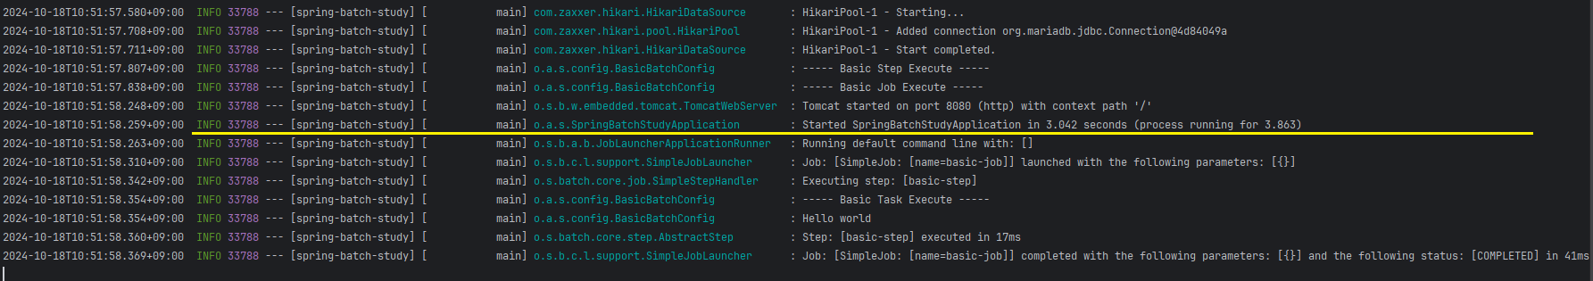
Tasklet 구현체 사용 배치 처리 Hello world(SimpleJob)
Notes:
콘솔을 확인해보면, 노란색 선 윗 부분으로 배치 구성을 하고 이후로는 배치가 실행됨을 확인할 수 있다.
JobLauncherApplicationRunner와 SimpleJobLauncher가 보인다. 이미 알아봤듯 JobLauncher는 배치 Job을 실행하는 진입점인데, 스프링 부트는 기본적으로 스프링 배치가 제공하는 SimpleJobLauncher를 사용한다. 스프링 배치의 BatchAutoConfiguration 내부에는 ApplicationRunner를 상속받은 JobLauncherApplicationRunner가 존재하는데, 이 ApplicationRunner가 구동 시에 자동으로 JobLauncher를 실행한다.

Slide 11
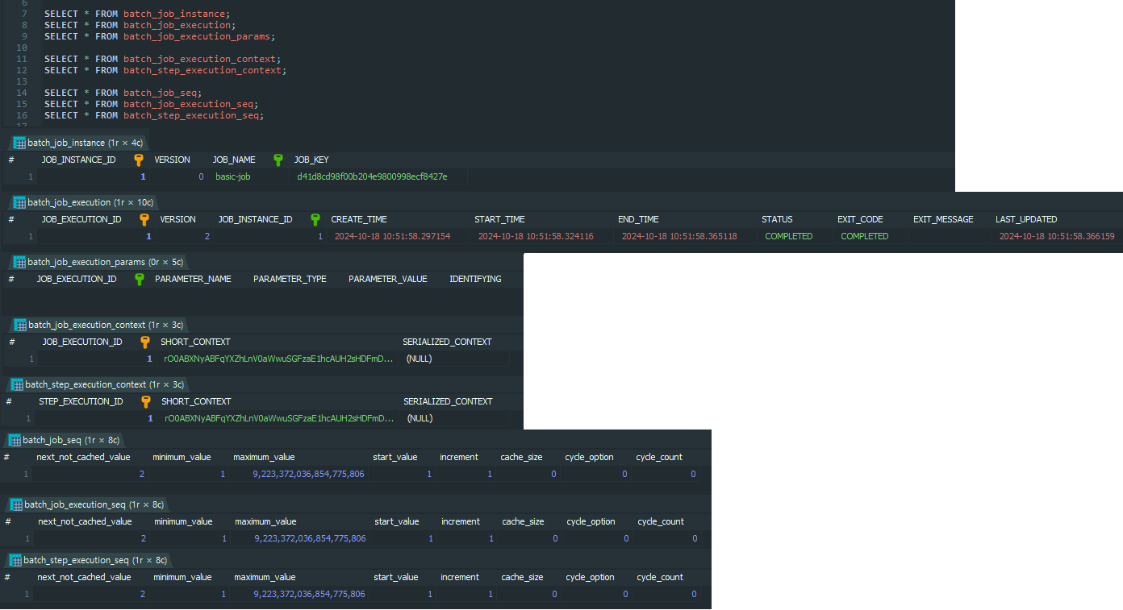
Tasklet 구현체 사용 배치 처리 Hello world(SimpleJob)

Slide 12
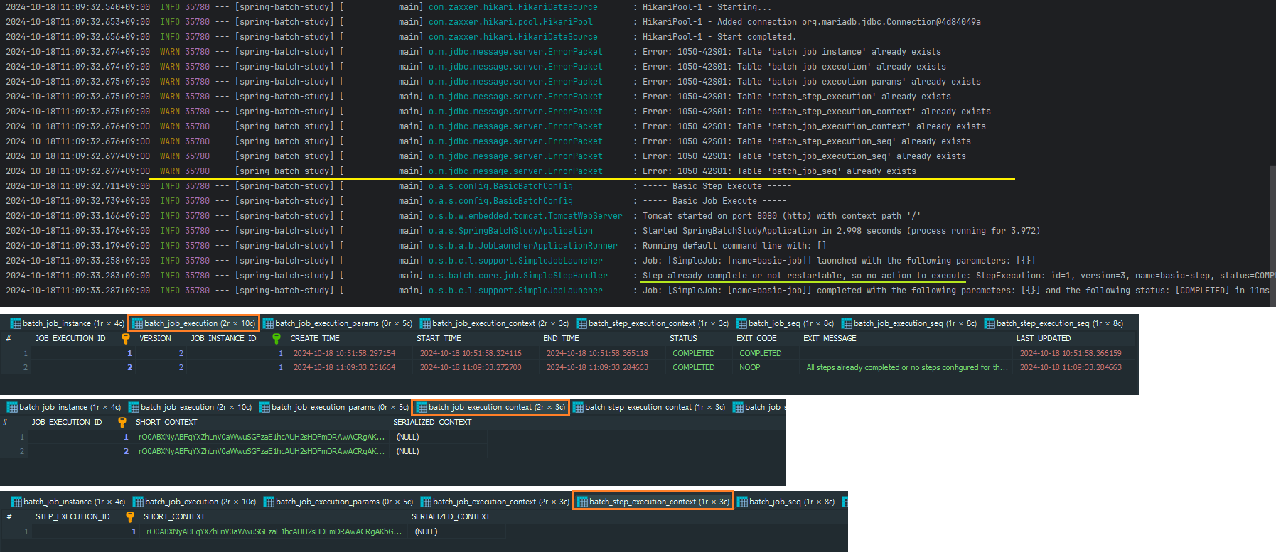
Tasklet 구현체 사용 배치 처리 Hello world(SimpleJob)
Notes:
같은 Job을 두 번 실행해보았다. 앞에서 Job의 논리적 실행 단위인 JobInstance가 Job 이름과 파라미터로 식별된다는 것을 알아보았고, 해당 JobInstance의 첫 번째 실행인 JobExecution이 성공적으로 끝났다는 것을 BATCH_JOB_EXECUTION 테이블의 STATUS, EXIT_CODE를 통해 확인할 수 있었다.
동일한 JobInstance에 대한 실행이므로, BATCH_JOB_EXECUTION 테이블에서 볼 수 있듯 EXIT_CODE가 NOOP으로 표시되어 있다. 이는 배치 작업을 처리할 게 없다는 의미이며, 그 이유는 STATUS에서 볼 수 있듯 배치 작업이 이미 성공적으로 완료(COMPLETE)되었기 때문이다.

Slide 13
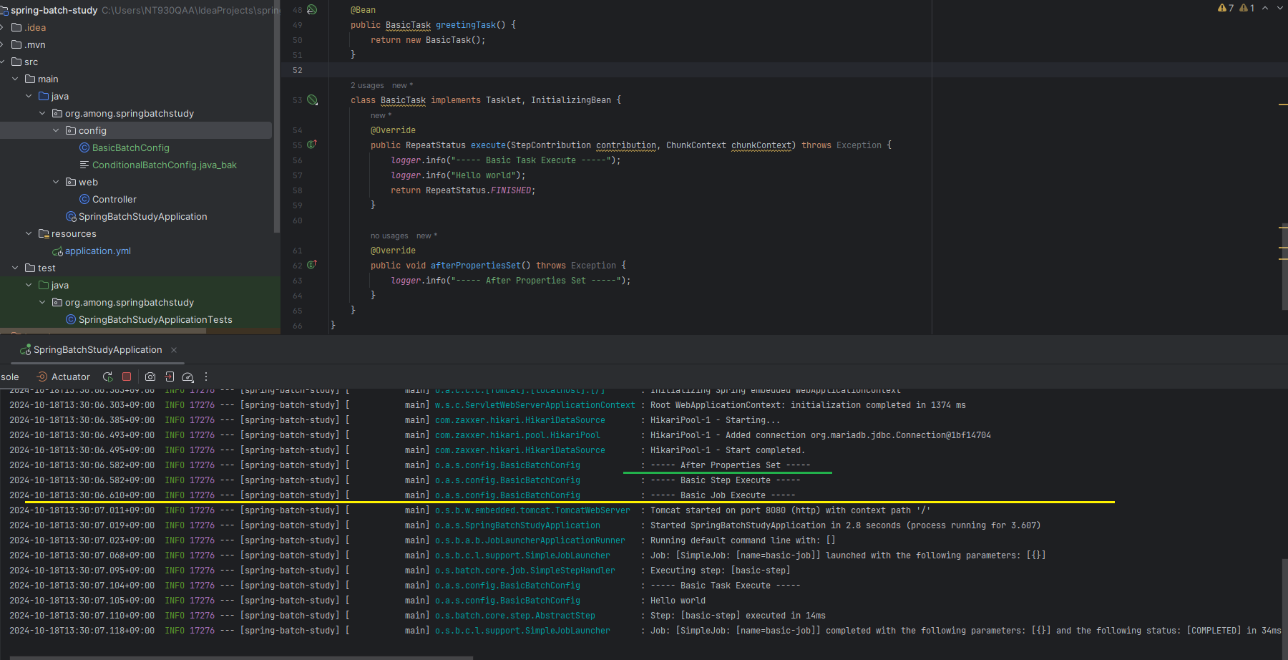
Tasklet 구현체 사용 배치 처리 Hello world(SimpleJob)

Slide 14
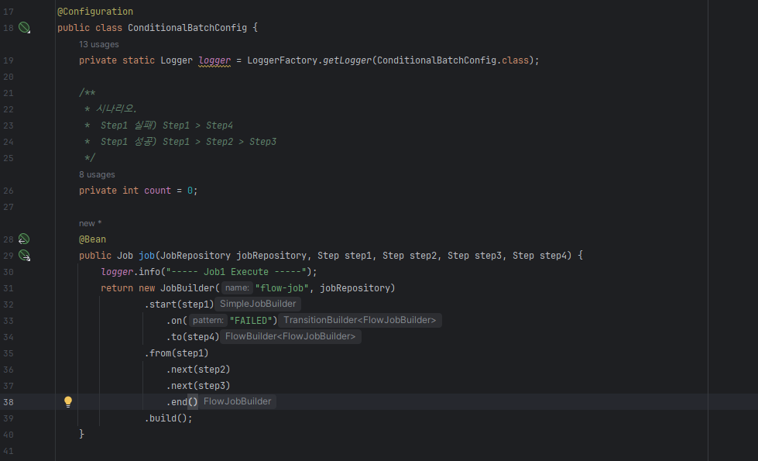
Tasklet 구현체 사용 배치 처리 분기처리(예외)
Notes:
지금까지 스프링 배치를 이용해 Hello world를 찍어보았는데, 이는 순차적으로 Step을 실행시키는 Job으로 콘솔에서도 확인할 수 있듯 SimpleJob이었다. 한편 특정 조건에 따라 Step을 실행시키는 Job을 가리키는 FlowJob을 알아보자.

Slide 15
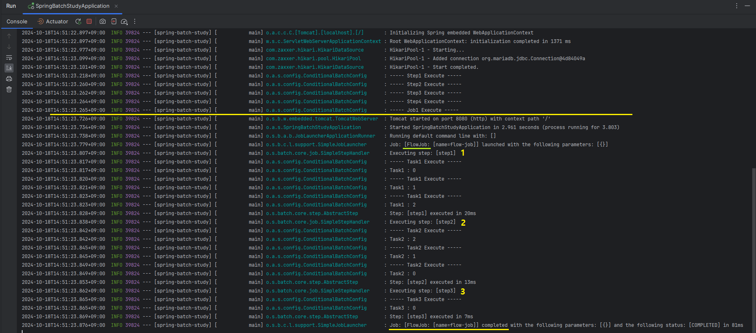
Tasklet 구현체 사용 배치 처리 분기처리(예외)

Slide 16
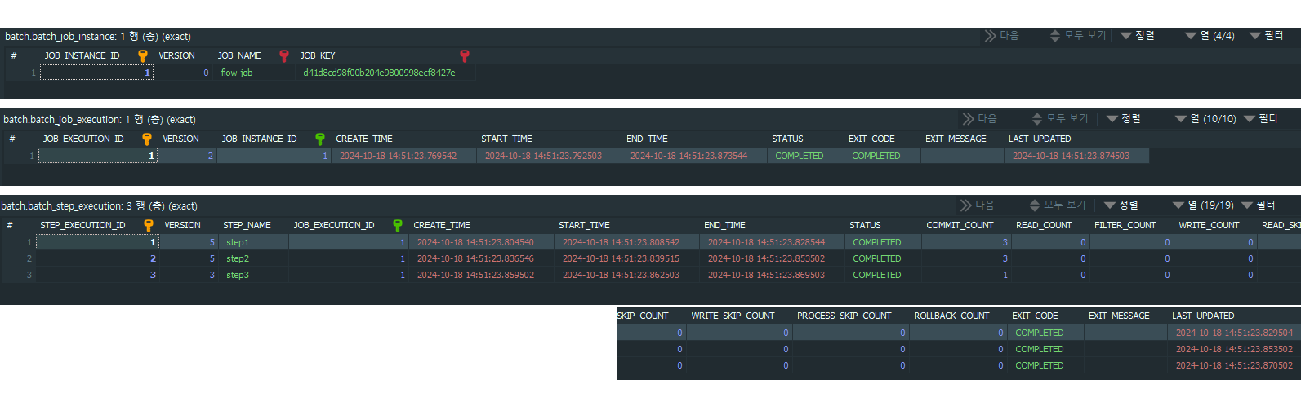
Tasklet 구현체 사용 배치 처리 분기처리(예외)

Slide 17
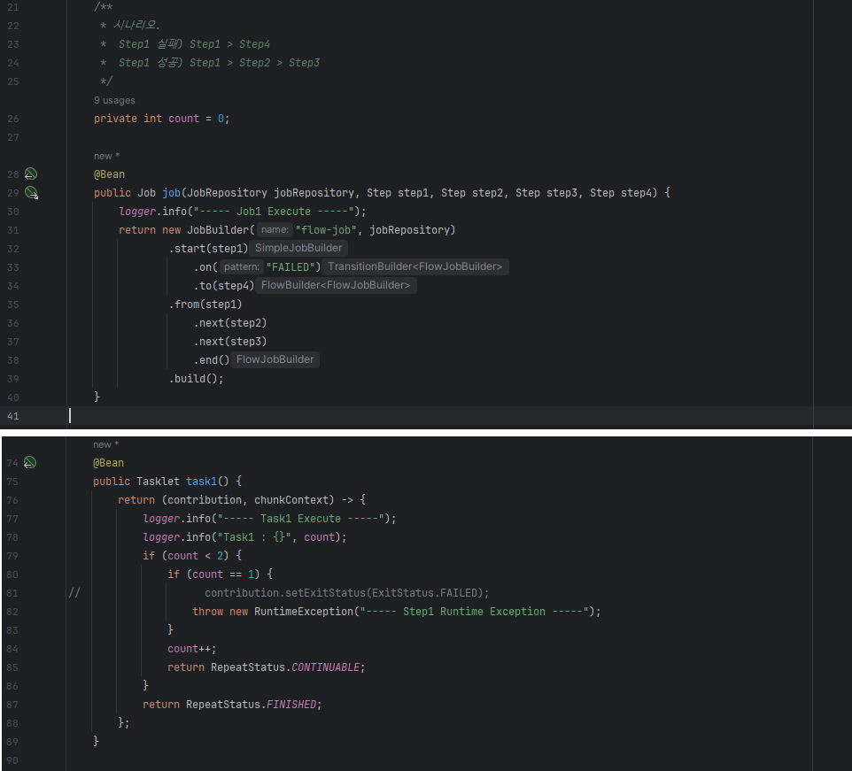
Tasklet 구현체 사용 배치 처리 분기처리(예외)

Slide 18
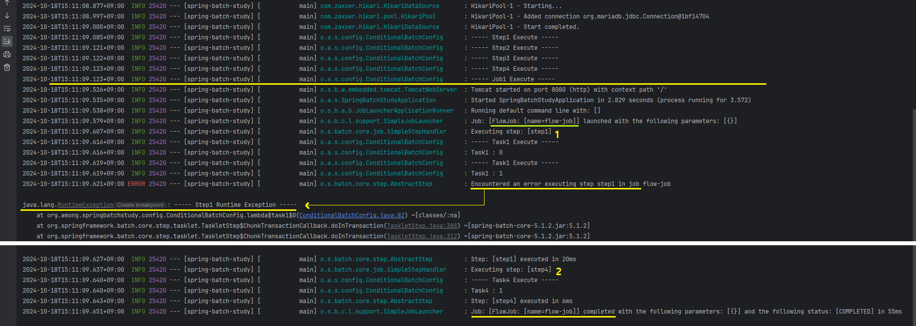
Tasklet 구현체 사용 배치 처리 분기처리(예외)

Slide 19
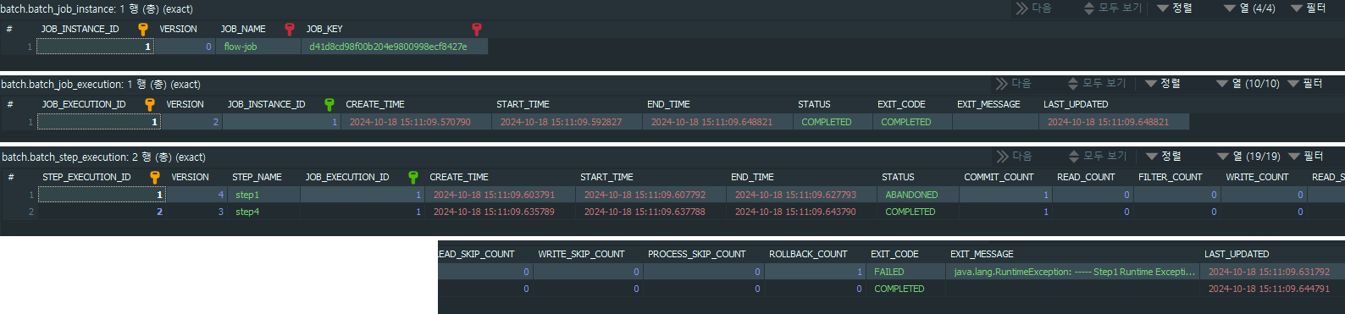
Tasklet 구현체 사용 배치 처리 분기처리(예외)
Notes:
배치 상태를 보면 Step1의 경우 작업이 실패(FAILED)했음을 확인할 수 있으며, 그 원인은 Runtime 에러에 의한 ABANDONED 상태임(?)을 알 수 있다.

Slide 20
Tasklet 구현체 사용 배치 처리 분기처리(예외)
Notes:
배치 실행 시 예외의 경우 다시 실행 시 어떻게 미완료 작업 처리할 수 있는지 확인해보자.

Slide 21
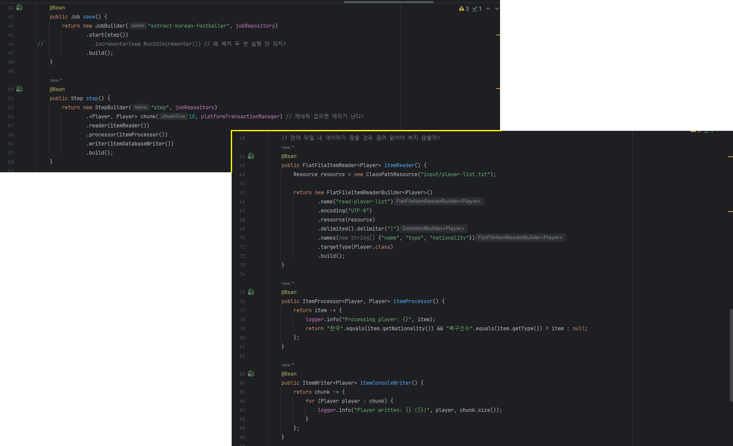
Tasklet 구현체 사용 배치 처리 Chunk 모델
Notes:
앞에서 언급했듯 Chunk 모델은 처리할 데이터를 Chunk 단위로 처리하는 방식이다. 여기서는 10개의 단위로 설정하였고 이 단위에 따라 ItemReader, ItemProcessor, ItemWriter 구현체를 호출하여 반복 실행한다. 스프링 배치에서는 이 인터페이스들의 다양한 구현체를 이미 제공하는데, 여기서는 파일로 데이터를 읽어 들여 콘솔로 찍어보는 것을 해볼 것이므로 ItemReader의 구현체로 FlatFileItemReader를 사용한다. ItemProcessor와 ItemWriter의 경우 간단한 동작이므로 구현체를 사용하지 않고 작성했다.
전체적인 흐름은 FlatFileItemReader가 파일에서 한 줄씩 데이터를 읽어 Player 객체로 변환하고, ItemProcessor에서 조건에 맞는 Player 객체를 반환한다. 여기서는 한국 국적의 축구선수가 아닌 경우 null을 반환해 제외해준다. 그 후 ItemWriter가 chunk로 전달된 Player 리스트를 콘솔 출력한다.

Slide 22
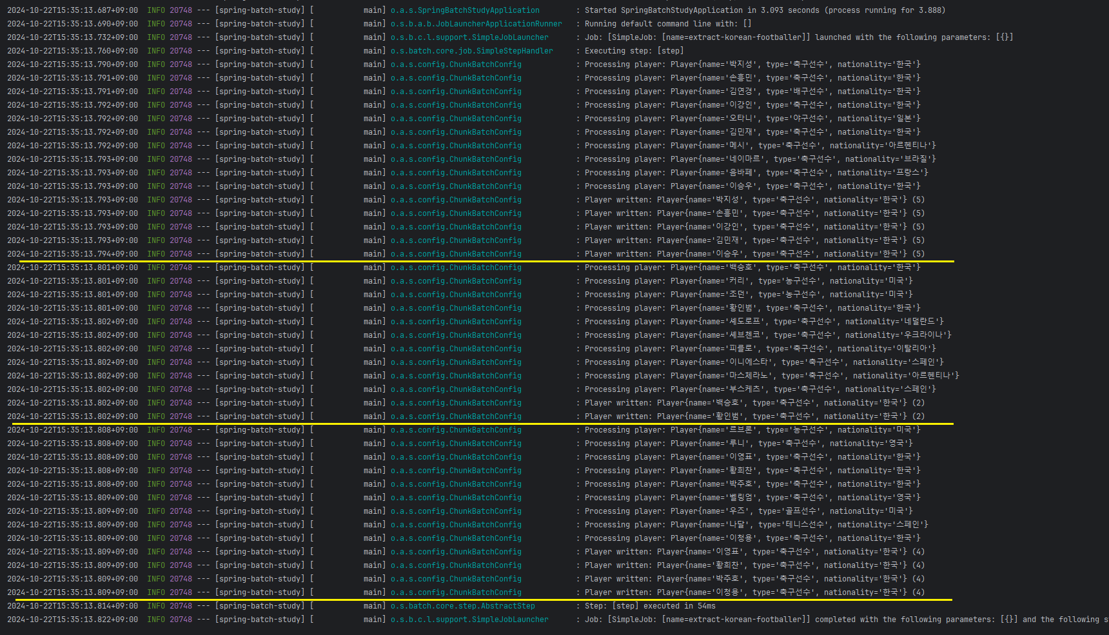
Tasklet 구현체 사용 배치 처리 Chunk 모델
Notes:
콘솔을 보면 청크 단위로 ItemReader, ItemProcessor, ItemWriter가 반복 실행되었음을 확인할 수 있다.

Slide 23
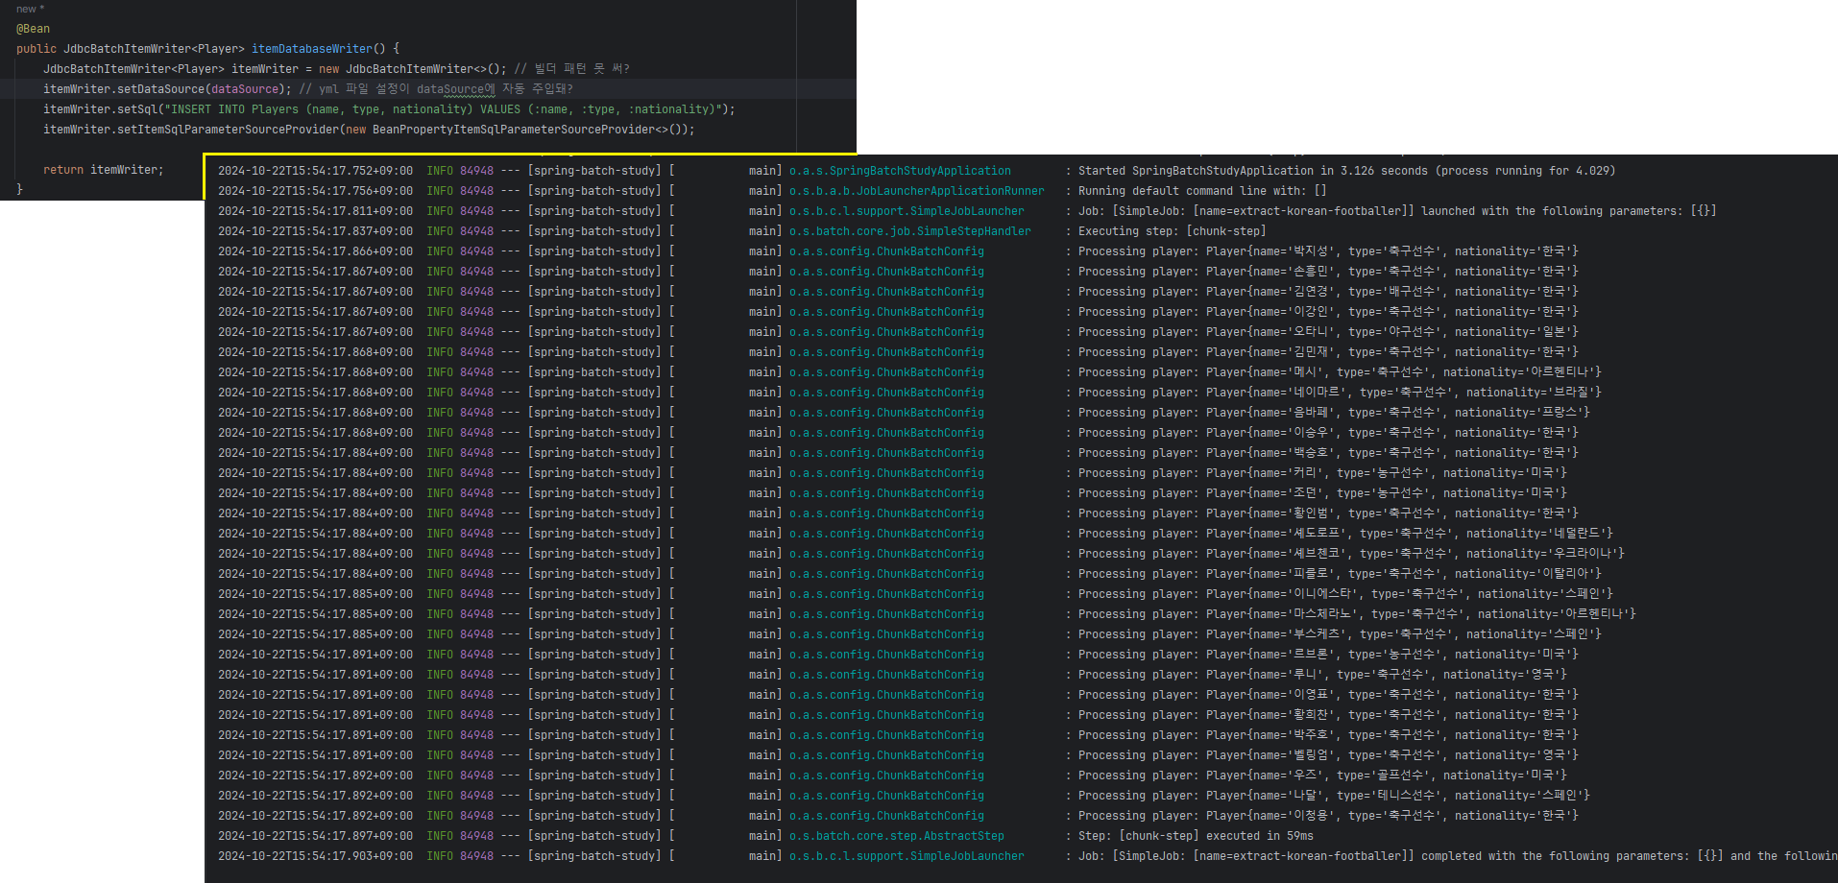
Tasklet 구현체 사용 배치 처리 Chunk 모델
Notes:
이번에는 콘솔이 아니라 파일로 읽어 들인 데이터를 DB에 적재해본다. 따라서 ItemWriter의 구현체로 JdbcBatchItemWriter를 사용한다. 이는 내부적으로 JdbcTemplate을 사용한다고 한다. 참고로 코드에서 setItemSqlParameterSourceProvider로 전달해주는 BeanPropertyItemSqlParameterSourceProvider는 Java Bean의 프로퍼티를 SQL 쿼리의 매개변수로 변환해주는 기능을 제공한다고 한다.
정리하면 매 청크, 즉 ItemReader에서 넘어온 10개 단위 중 ItemProcessor에서 필터링 된 만큼 데이터가 전달될 때마다 JdbcBatchItemWriter는 execute 메소드를 자동으로 호출하여 데이터베이스에 저장한다.

Slide 24
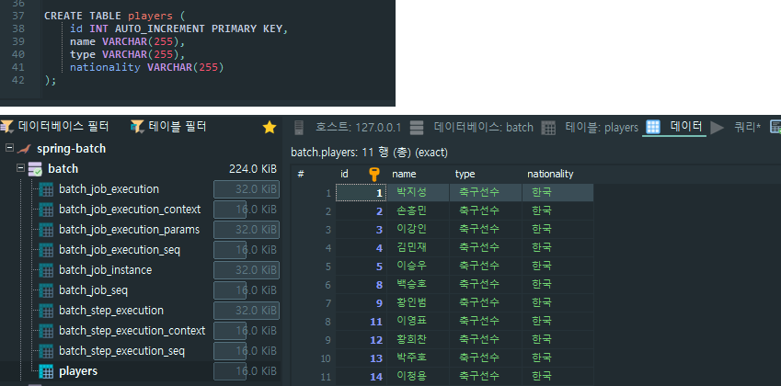
Tasklet 구현체 사용 배치 처리 Chunk 모델
Notes:
필터링된 데이터가 DB에 저장되었음을 확인할 수 있다.

Slide 25
JobLauncher(무조건 실행 x)
CommandLineJobRunner
스크립트를 이용하거나 명령행에서 직접 Job을 실행할 때 사용
JobRegistryBackgroundJobRunner
쿼츠(Quartz)나 후크와 같은 스케쥴러를 사용해 Job을 실행할 때 사용
Notes:
앞에서 스프링 배치 실행 시 SimpleJobLauncher를 실행시키는 것은 JobLauncherApplicationRunner였다. 좀 더 확실히 말하면 SpringBoot3 기준이고, @EnableBatchProcessing이 붙지 않을 때였다. 반면 스프링배치 완벽가이드에 나와 있듯 SpringBoot2 기준으로는 JobLauncherCommandLineRunner를 사용해 Job을 시작한다. 이 CommandLineRunner 구현체는 별도의 구성 없이 기동 시 ApplicationContext에 정의된 Job 타입의 모든 빈을 실행한다(단, @EnableBatchProcessing을 붙여야 한다).
한편 스프링부트 기동 시 Job 자동 실행이 아닌 사용자가 배치를 실행할 수 있는 방법은 두 가지가 있다. 바로 CommandLineJobRunner와 JobRegistryBackgroundJobRunner이다.

Slide 26
JobLauncher(무조건 실행 x) CommandLineJobRunner

Slide 27
JobLauncher(무조건 실행 x) JobRegistryBackgroundJobRunner

Slide 28
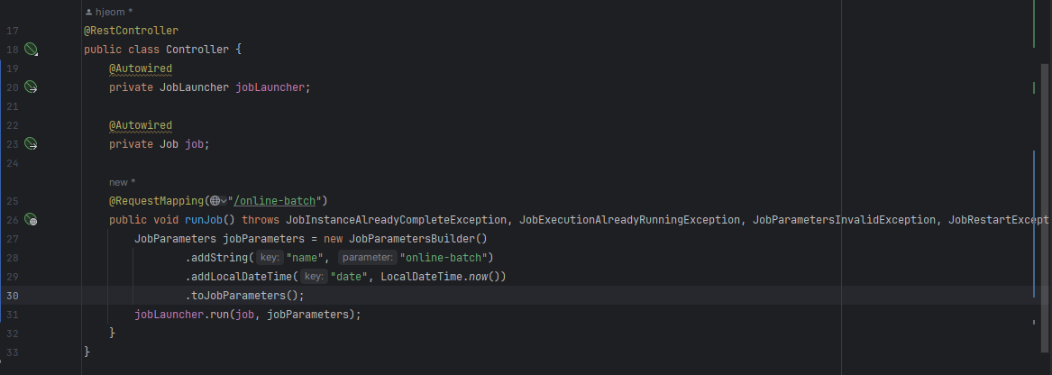
JobLauncher(무조건 실행 x) 즉시 실행

Slide 29
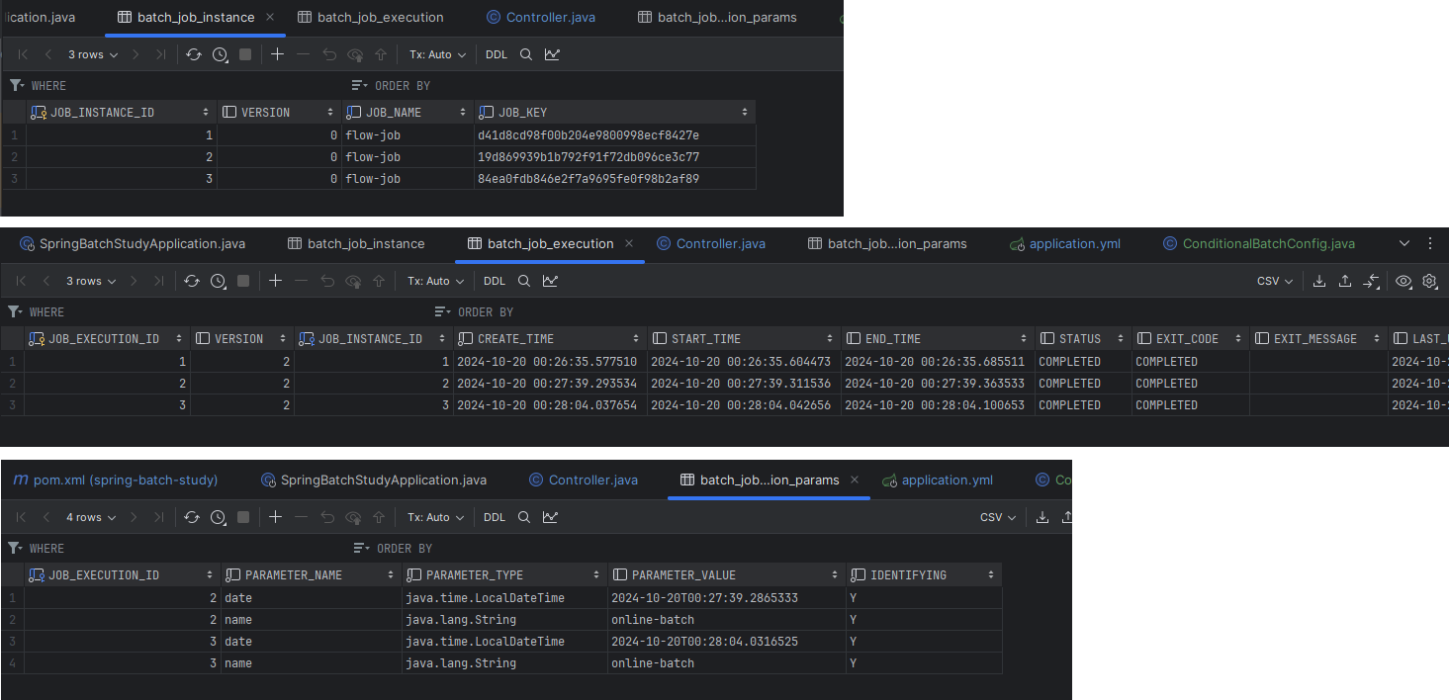
JobLauncher(무조건 실행 x) 즉시 실행

Slide 30
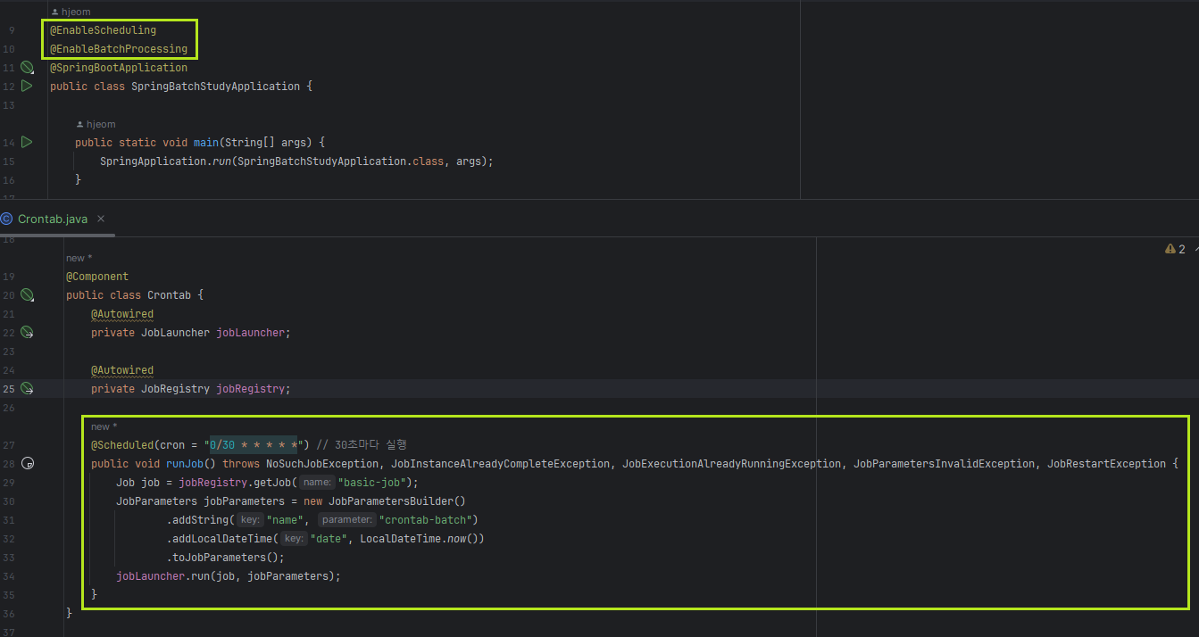
JobLauncher(무조건 실행 x) 예약 실행
Notes:
예약 실행을 위해 비교적 익숙한 스프링 스케쥴러를 사용해보았다.

Slide 31
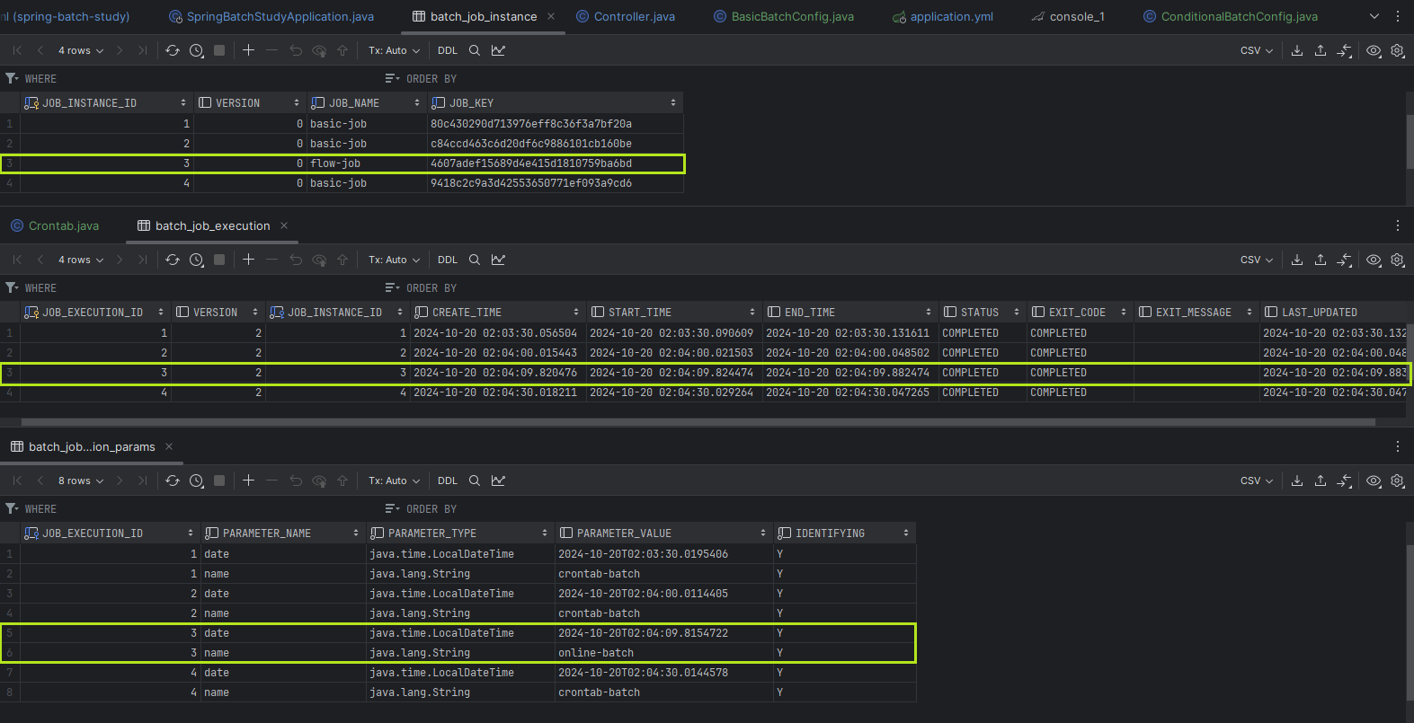
JobLauncher(무조건 실행 x) 예약 실행

Slide 32
DB 분리

Slide 33
레퍼런스
Job, JobInstance, JobExecution
ExecutionContext
FlowBuilder의 next 메소드
JobLauncher
JobLauncherApplicationRunner
강의 교안
스프링배치 완벽가이드 2/E
스프링부트
Jar 파일 생성 방법
Auto-Configuration

Slide 34
기타
질의
@EnableBatchProcessing: Spring Batch 5(Spring Boot 3)
batch.jdbc.initialize-schema: always
로깅

